Slide 1
9.3 Antagonisten 5 vwo

Slide 2
Doelen deze les
1: Je kunt uitleggen dat spieren die geen botten bewegen ook antagonistische krachten nodig hebben.
2: Je kunt uitleggen hoe deze antagonistische functies tot stand komen.

Slide 3
Antagonisten / samenwerkende spieren

Slide 4
Groepsopdracht (min 4 leerlingen):
Jullie maken een gezamenlijke lijst met spieren die niet aan botten vastzitten (5 min).
Rolverdeling (wie houd de tijd bij, wie schrijft op, wie houd de regie)
KLAAR?
Er worden nu duo’ s gevormd en deze gaan a.h.v. hun lesboek of digitale media aan de slag (25 min)
hoe spieren werken,
welke spierweefsels er zijn,
hoe antagonistische spieren werken zonder ‘steun’ van botten (1 voorbeeld)
Duo’ s maken weer een groep en wisselen hun bevindingen uit (5 min).
Klassikale terugblik (5 min)
Korte uitleg (10 min)

Slide 5
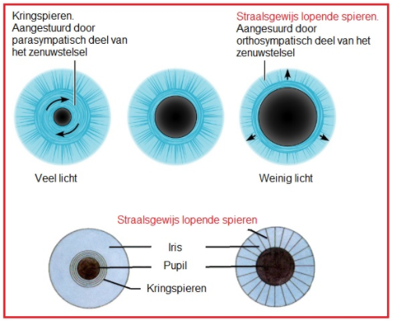
Antagonistische spieren Zonder vast te zitten aan botten

Slide 6
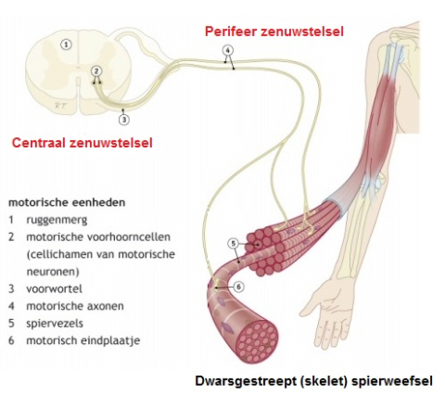
Aansturing skeletspier

Slide 7
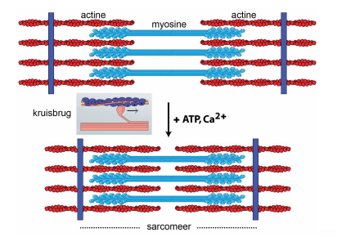
Myosine en actine filamenten

Slide 8
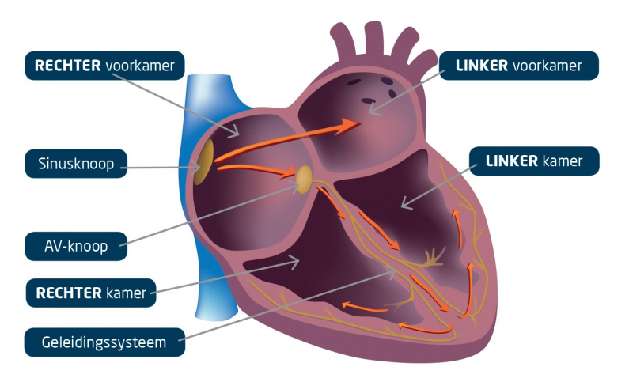
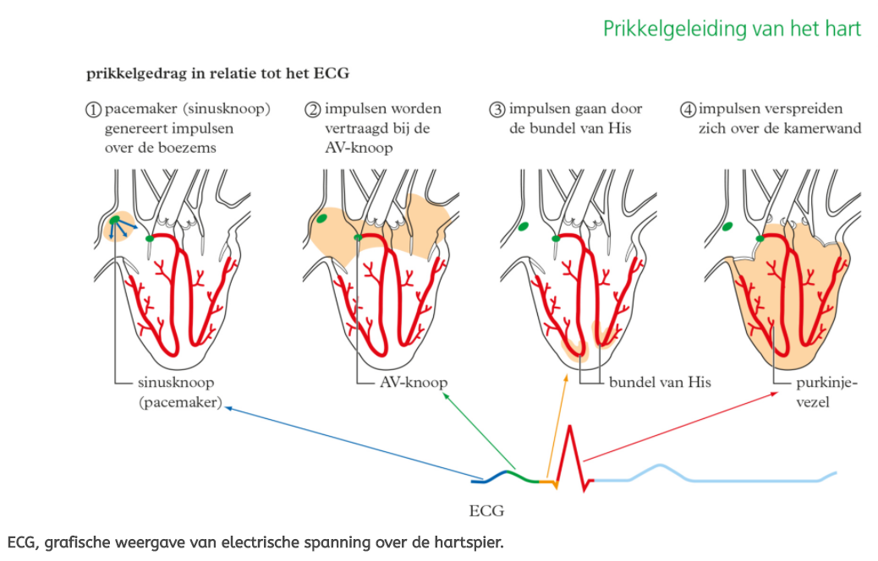
Hartspieren
deporalisatie en repolatisatie
Notes:
Depolarisatie van de hartspier
Onder invloed van een impuls uit een motorische zenuw kunnen enkele hartspiercellen depolariseren. Er onstaat dan een hart waarvan een aantal cellen gedepolariseerd zijn en aantal cellen nog gewoon gepolariseerd. Als dat het geval is, gaat er een elektrisch veld lopen over de hartspieren. Zolang er een elektrisch veld over de hartspier loopt, is dat waarneembaar als een piek of een dal op de monitor van de ECG. Loopt er geen elektrisch veld meer over de hartspier, omdat alle cellen gepolariseerd zijn, of gedepolariseerd, dan is dat waarneembaar op de monitor van de ECG als een platte lijn.

Slide 9
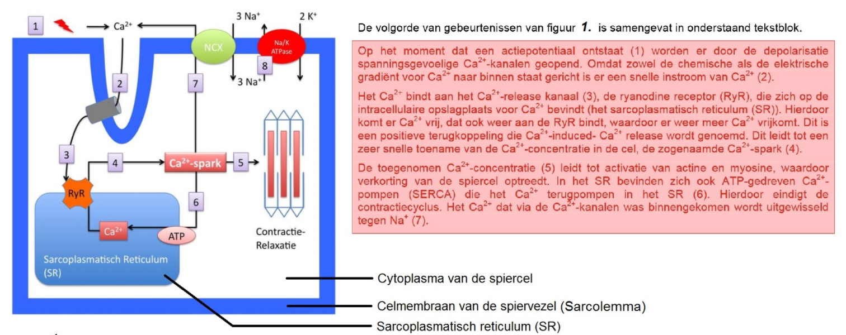
Notes:
Spiercontractie door electrische impulsen en calcium
Het hart wordt dus gestimuleerd samen te trekken doordat er een elektrische impuls over de hartspier gaat. In dit laatste stukje tekst ga je bekijken wat deze elektrische impuls in de hartspier veroorzaakt waardoor de contractie van de hartspier kan plaatsvinden. Een hartspier heeft een speciaal organel. Dit organel noemen we een sarcoplasmatisch retuculum. Het SR is vergelijkbaar qua bouw met het endoplasmaisch reticulum van de gewone cel. Alleen de functie is anders. In de spiercel is het SR een calciumopslag. Door de impuls van een motorische zenuw worden in het SR de calciumionenkanalen geopend. Hierdoor diffundeert calcuim tussen de contractiele actine- en myosinefilamenten. Door de aanwezigheid van calcium zijn actine en myosine in staat te binden en een spierbeweging (contractie) tot stand te brengen.

Slide 10
Eigen tijd
Vervolg bekijken:
https://www.youtube.com/watch?v=O--5A-d0M4Q&feature=emb_logo
Weektaak afronden.
Foto maken van de gemaakte opdrachten en inleveren in Classroom
Vragen in de les voorbereiden.

